Slide 1
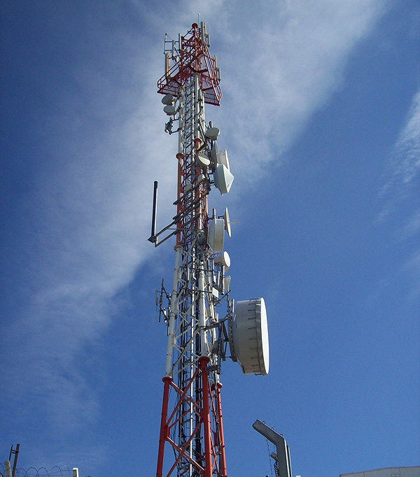
Gestión de instalación y mantenimiento de antenas de telecomunicaciones.
UNIVERSIDAD TECNOLÓGICA NACIONAL
Facultad Regional Córdoba
Ingeniería en Sistemas de Información
Cátedra de Habilitación Profesional

Slide 2
Grupo Nro 3
Carlos Trepat
Demian Odasso
Mariano Gava
Pablo Tissera
Sergio Brizuela

Slide 3
Introducción
Presentación de la empresa
Diagnostico
Propuesta
Metodología
Estudio de Factibilidad
Conclusiones

Slide 4
Presentación de la empresa
Introducción
Organigrama
Equipamiento disponible
Procesos de negocio

Slide 5
Presentación de la empresa
Introducción

Slide 6
Presentación de la empresa
Organigrama
Presidencia
Supervision de Proyectos
Administración General
Seguridad e Higiene
Administración de Proyectos
Cuadrillas

Slide 7
Presentación de la empresa
Equipamiento disponible

Slide 8
Presentación de la empresa
Procesos de negocio

Slide 9
Diagnostico

Slide 10
Propuesta

Slide 11
Metodología
Introducción
Herramientas
Planificación

Slide 12
Metodología
Introducción

Slide 13
Metodología
Herramientas

Slide 14
Metodología
Planificación

Slide 15
Estudio de factibilidad

Slide 16
Conclusiones

Slide 17

Preguntas

